Slide 1
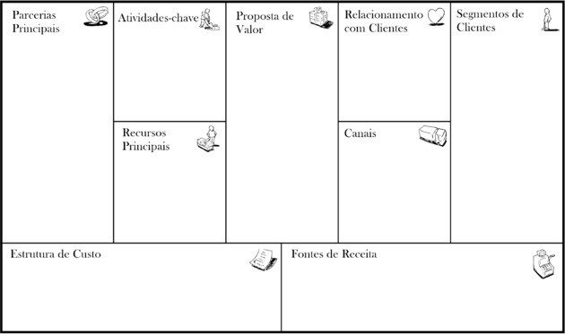
Canvas

Slide 2
Canvas
O Business Model Canvas, mais conhecido como Canvas, é uma ferramenta de planejamento estratégico, que permite desenvolver e esboçar modelos de negócio novos ou existentes.
É um mapa visual pré-formatado contendo nove blocos, são eles:
Oferta de valor: o que sua empresa vai oferecer para o mercado que realmente terá valor para os clientes;
Segmento de clientes: quais segmentos de clientes serão foco da sua empresa;
Os canais: como o cliente compra e recebe seu produto e serviço;
Relacionamento com clientes: como a sua empresa se relacionará com cada segmento de cliente;
Atividade-chave: quais são as atividades essenciais para que seja possível entregar a Proposta de Valor;
Recursos-chave: são os recursos necessários para realizar as atividades-chave;
Parcerias-chave: são as atividades-chave realizadas de maneira terceirizada e os recursos principais adquiridos fora da empresa;
Fontes de receita: são as formas de obter receita por meio de propostas de valor.
Estrutura de custos: São os custos relevantes necessários para que a estrutura proposta possa funcionar.

Slide 3
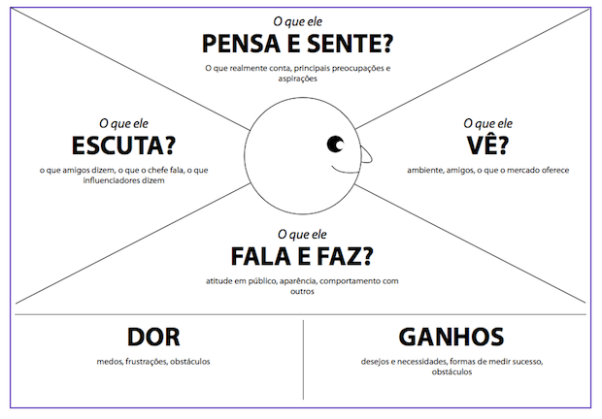
Mapa de empatia

Slide 4
Sites para construir o Canvas e Mapa de empatia online
https://www.sebraecanvas.com/#/dashboard/feed/meus-canvas
https://www.creatlr.com/template/lS3RarwFNeQXgq3AjC9Ud6/mapa-da-empatia/

